Slide 1
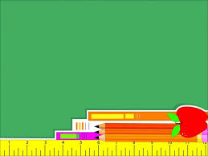

PHÒNG GD & ĐT QUẬN LONG BIÊN
NÀM
MÔN TOÁN – LỚP 1
BÀI 15: Vị trí, định hướng trong không gian (tiết 2)

Slide 2

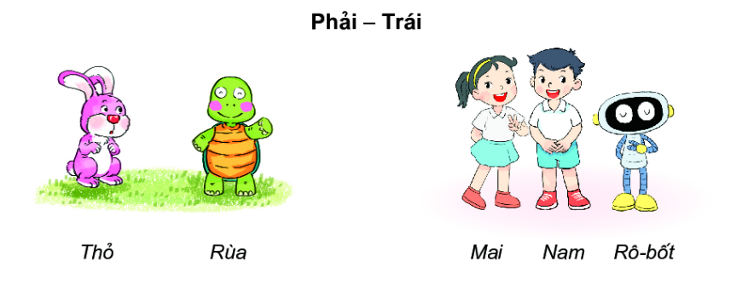
T
P
a. Bên phải là Rùa
b. Từ trái sang phải: thứ nhất là Mai, thứ hai là Nam và thứ ba là Rô-bốt.
Bên trái là Thỏ

Slide 3

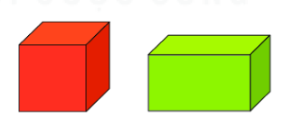

Slide 4

2
1
2
2
3
3
1
a. Từ trái sang phải, hình tam giác ở vị trí thứ mấy?
3
b. Từ phải sang trái, hình ở vị trí thứ ba là hình gì?
Hình tròn
c. Hình nào ở giữa hình tròn và hình tam giác?
Hình vuông

Slide 5

Nghỉ giải lao

Slide 6
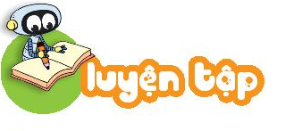
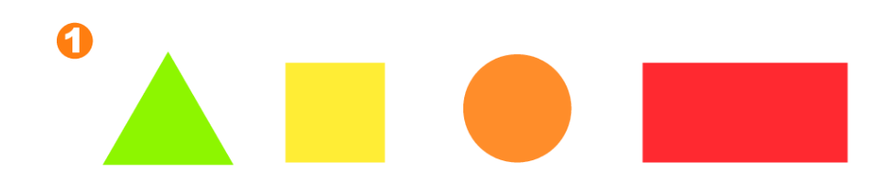
1
Hình tam giác
Hình vuông
Hình tròn
Hình chữ nhật
a. Nêu tên các hình theo thứ tự từ trái sang phải.
b. Hình nào ở giữa hình tam giác và hình tròn?

Slide 7

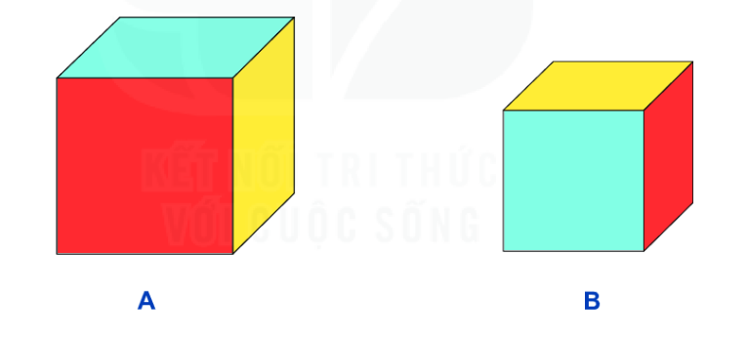

x
x
x
x
x
x

Slide 8

Tiết học kết thúc.
Cảm ơn các con!

